Slide 1
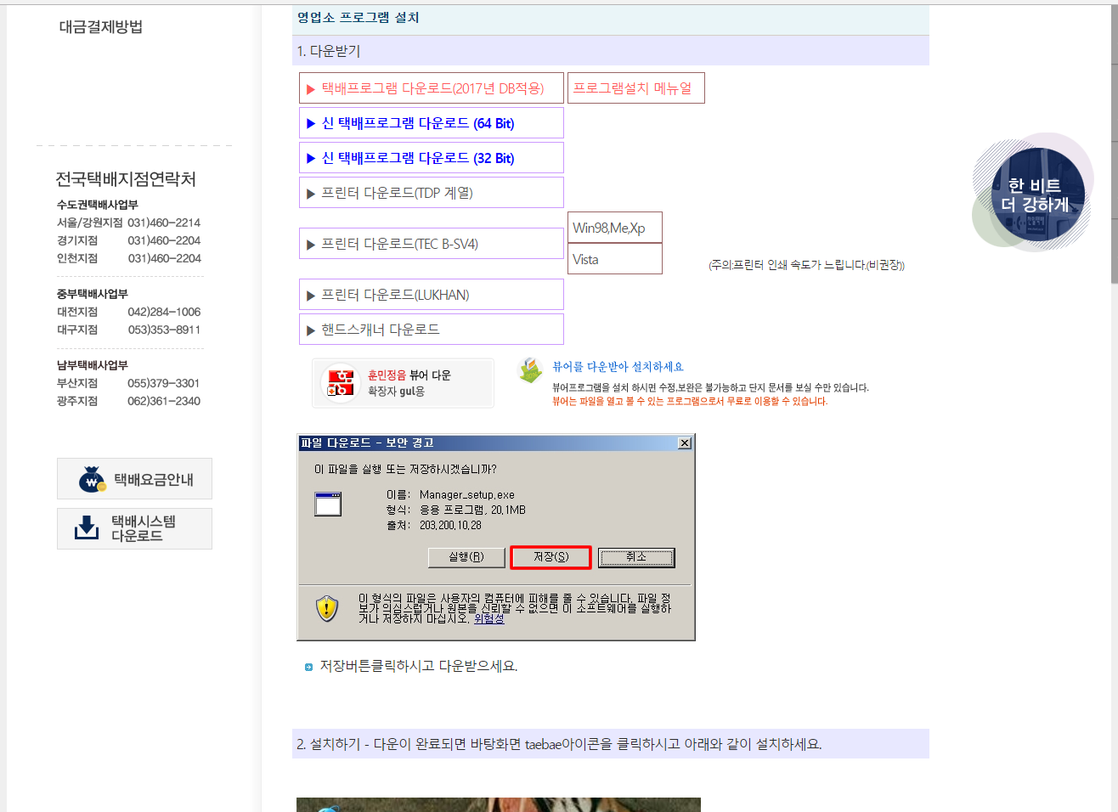
■ 2017년 DB적용 메뉴얼
▶ 1단계
천일정기화물자동차㈜ 홈페이지 접속 (www.chunil.co.kr)
아이디 : 택배프로그램 접속 ID
비번 : 택배프로그램 접속 비번
▶ 2단계
1. 택배프로그램 다운로드
(2017년 DB적용) 클릭
①

Slide 2

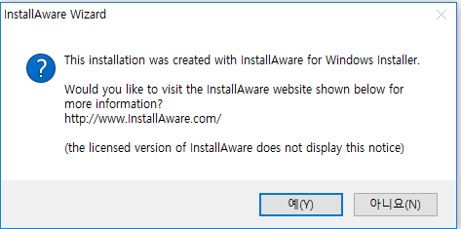
▶ 3단계
①
다운로드 받은 파일 실행
ex- 영업소 아이디로 접속 시 파일명은 DBSETUP_O
거래처 아이디로 접속 시 파일명은 DBSETUP_C
각 운영형태에 따라 파일명이 다름
▶ 4단계
만약 좌측화면이 뜨면 (안뜰수도 있음)
“아니오” 클릭
①

Slide 3
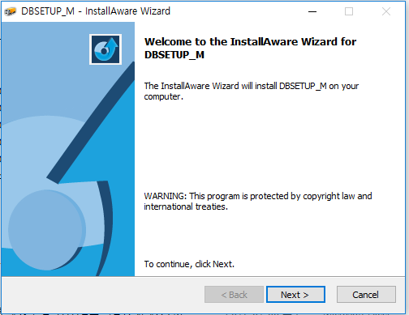
▶ 5단계
“ Next >” 클릭
(설치의 마지막 화면 임)
①

Slide 4

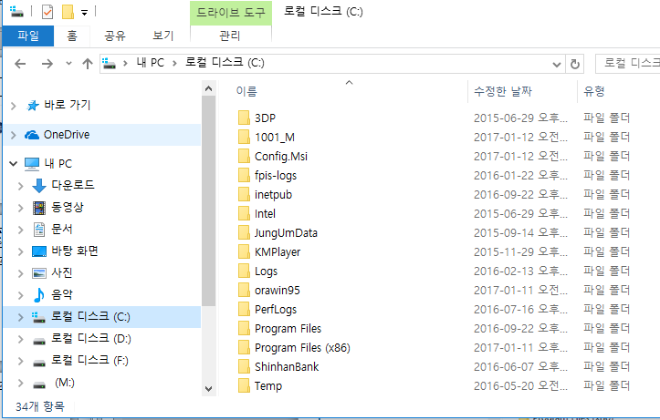
▶ 6단계 (설치완료 후)
①
바탕화면 내컴퓨터 혹은 탐색기 클릭
▶ 7단계
로컬 디스크(C:) 클릭
영업소 : 1001_O 폴터 클릭
거래처 : 1001_C 폴터 클릭
터미널 : 1001_T 폴터 클릭
②
* 만약 로컬 디스크(C:) 에 폴드가 없으면 컴퓨터를
재부팅 하고 3단계 부터 다시하세요.
그래도 안되면 전산실로 전화 주세요.
①

Slide 5
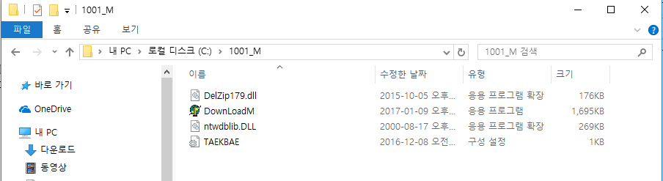
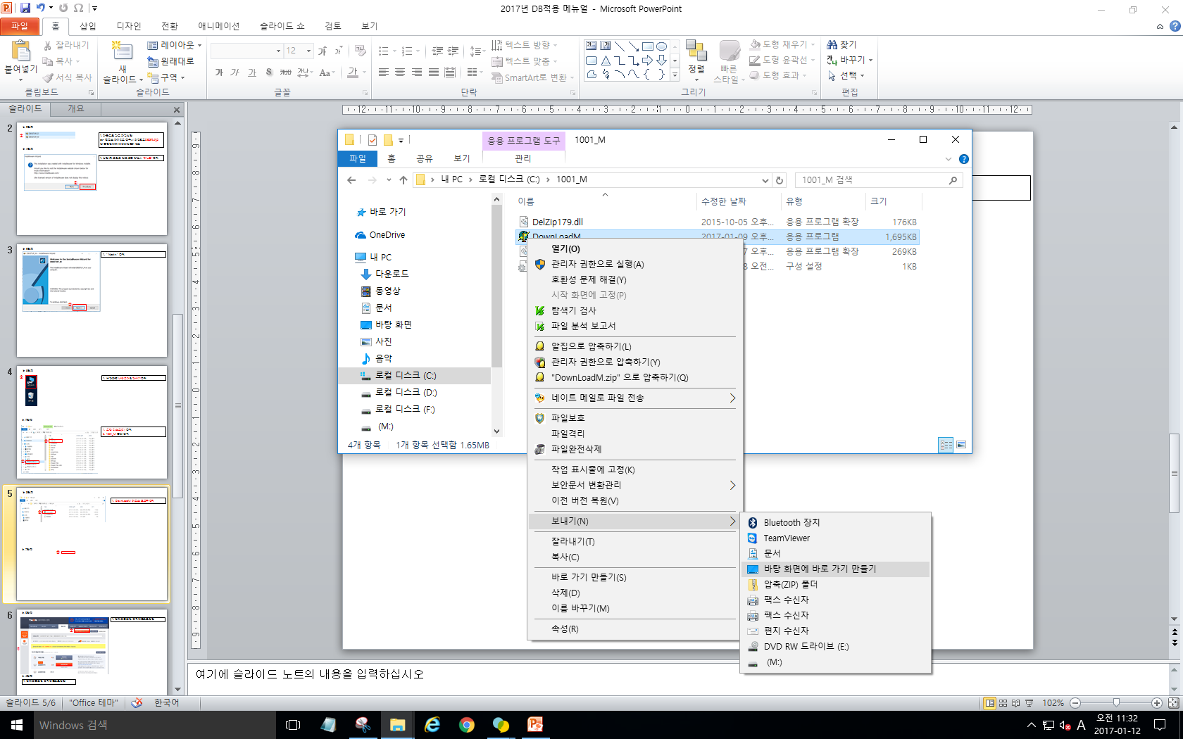
▶ 8단계
영업소 : DownLoadO
거래처 : DownLoadC
터미널 : DownLoadT 폴드에 마우스를
가져가서 마우스 오른쪽 버튼 클릭
①
2. 보내기 마우스 클릭
3. 바탕화면에 바로가기 만들기 클릭
②
③

Slide 6
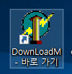
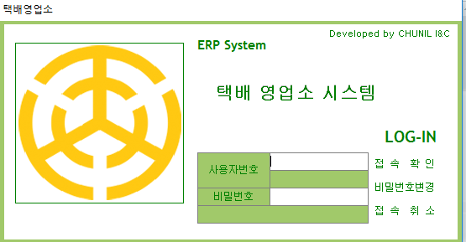
▶ 8단계
①
바탕화면에 생성 된 DownLoadO-바로 가기 클릭
(만약 이전에 DownLoadO-바로 가기 가 존재하면
DownLoadO-바로 가기(2) 가 생김)
※ 실행에러 문구가 간혹 발생 될 수도 있습니다. 에러 발생 시 컴퓨터 재부팅 후 실행해 주시기 바랍니다.
▶ 9단계
아이디 와 비번 입력 후 접속 실행

Slide 7
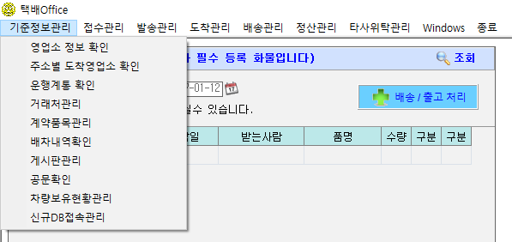
▶ 10단계
①
기준정보관리 클릭
신규DB접속관리 클릭
②

Slide 8
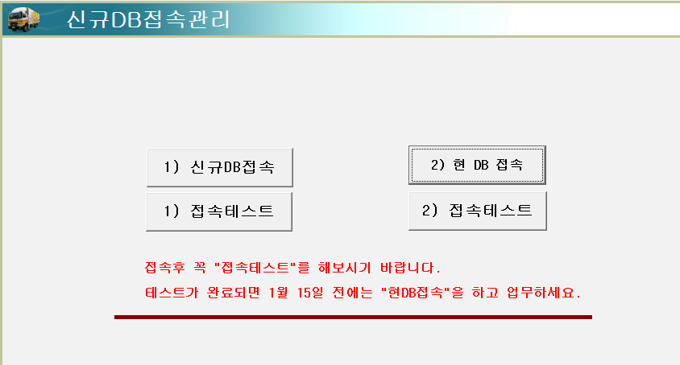
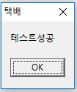
▶ 11단계
접속테스트 클릭
테스트 성공 메시지 확인
신규DB접속 클릭
접속테스트 클릭
테스트 성공 메시지 확인
현 DB 접속 클릭
접속테스트 클릭
테스트 성공 메시지 확인
①
※ 위와 같이 진행을 완료 후 프로그램 사용
1. 테스트 완료 후 꼭 “현DB접속”을
클릭하고 사용
2. 1월 22일 이후에는 “신규DB접속”을
클릭하고 사용
* 한번만 하면 됩니다.
②
④
③
⑤

Slide 9

▶ 12단계
■ 신규 프로그램 실행 버튼
■ 테스트가 완료된 영업소(거래처)는 설치된 프로그램을 사용하세요.
기존 프로그램 사용중지
■ 기존 프로그램 실행 버튼
■ 신규프로그램 설치가 완료되지 않았으면 현 프로그램을 사용하세요. (꼭 전화주세요)

